Slide 1
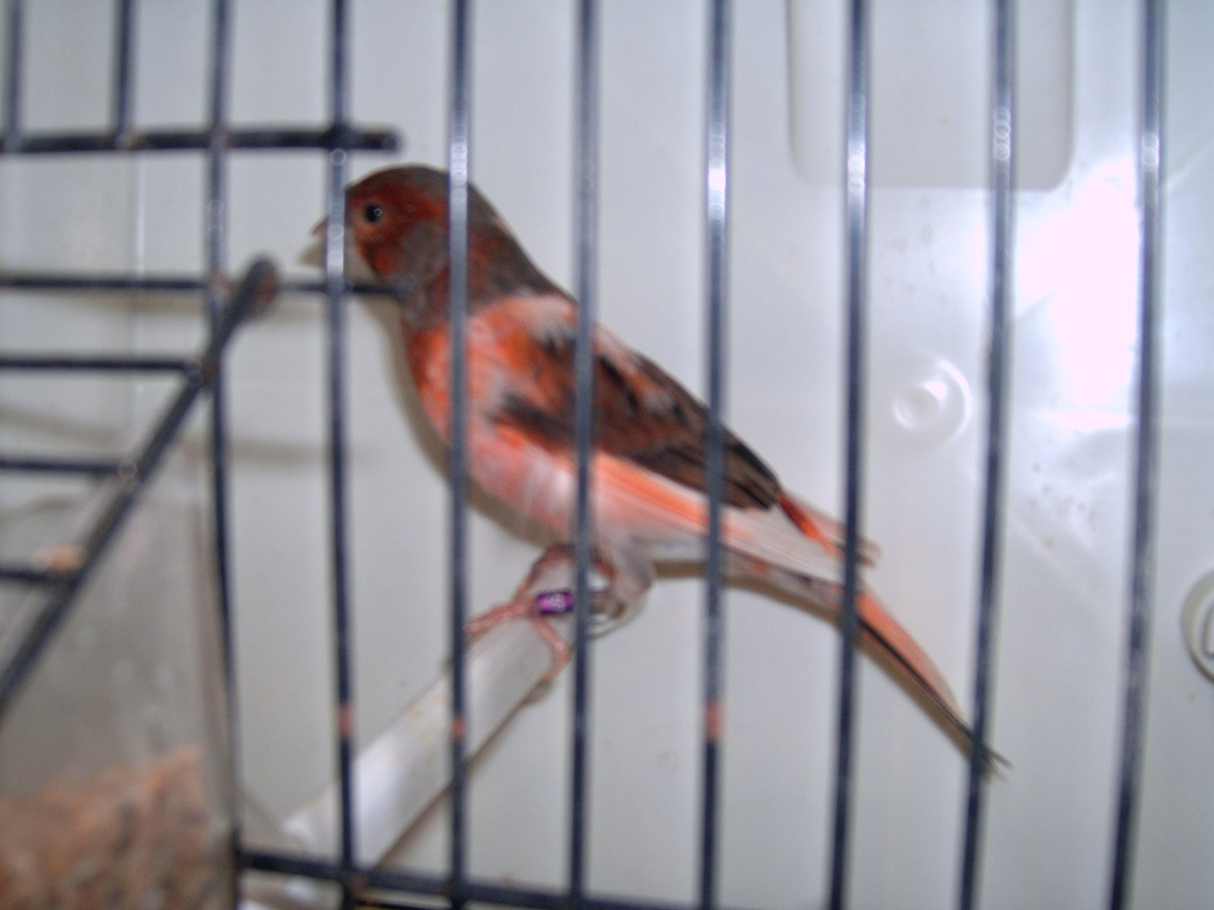
O CANÁRIO
ARLEQUIM
PORTUGUÊS

Slide 2
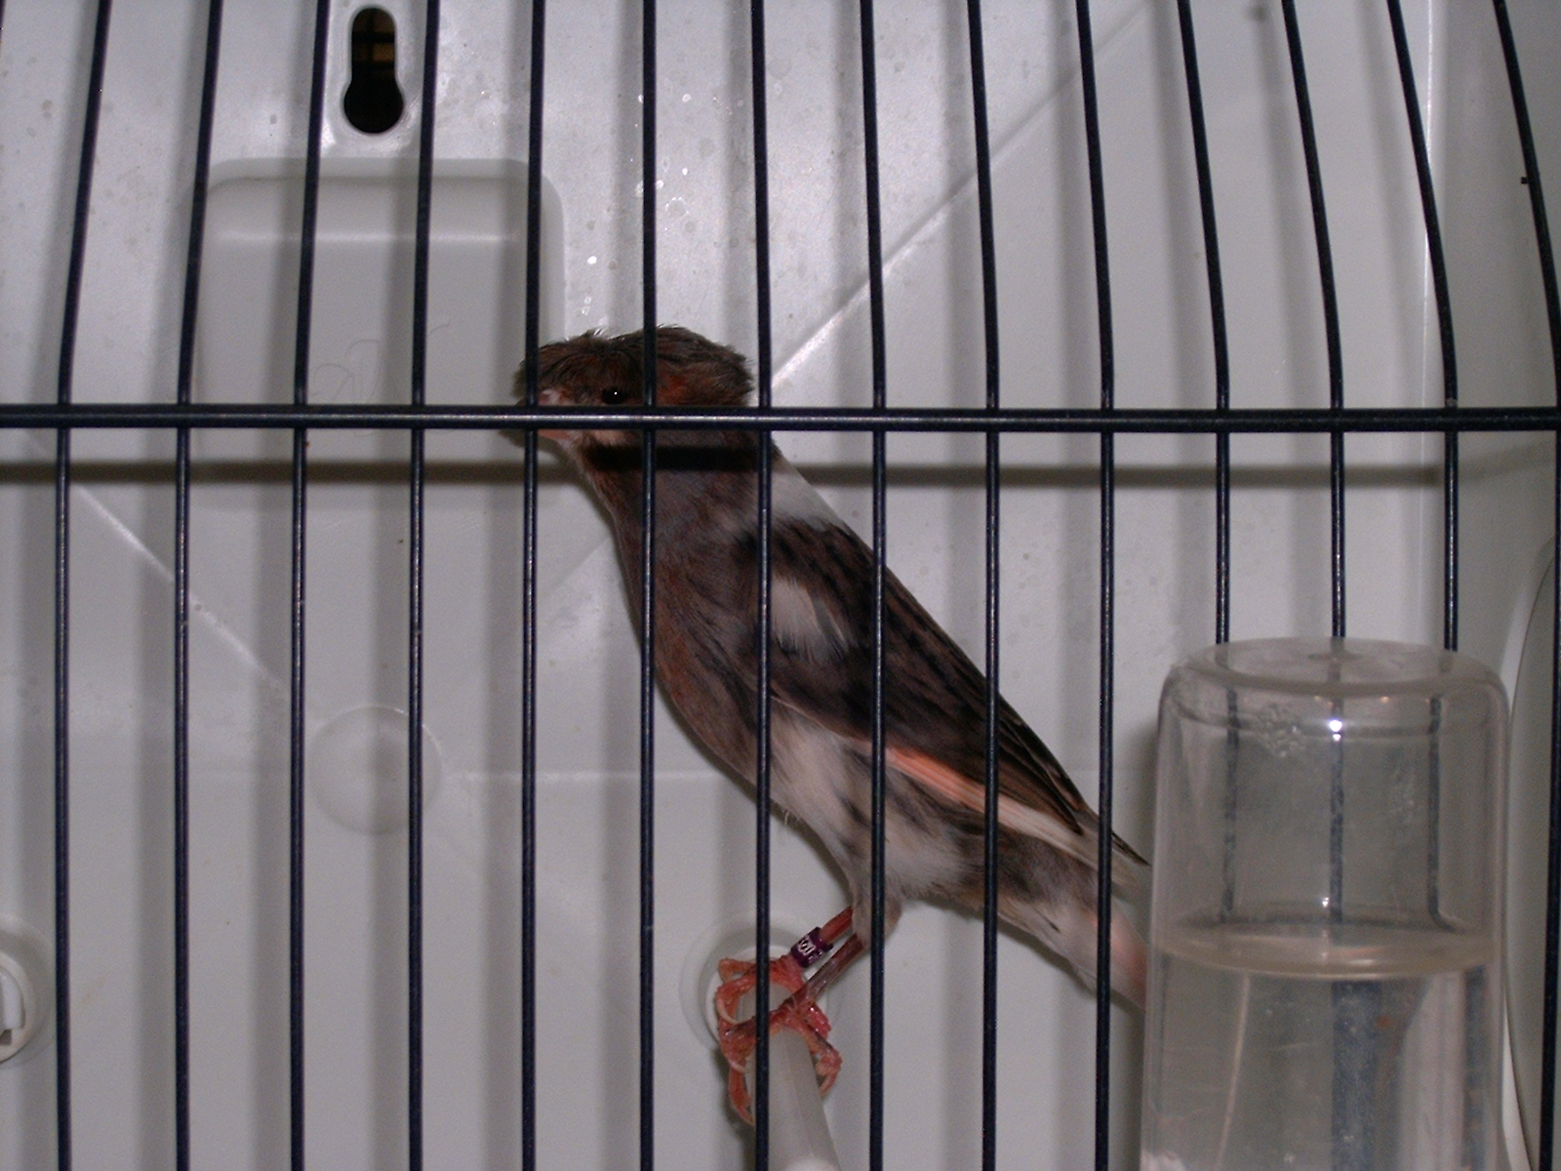
UMA RAÇA GENUINAMENTE PORTUGUESA

Slide 3
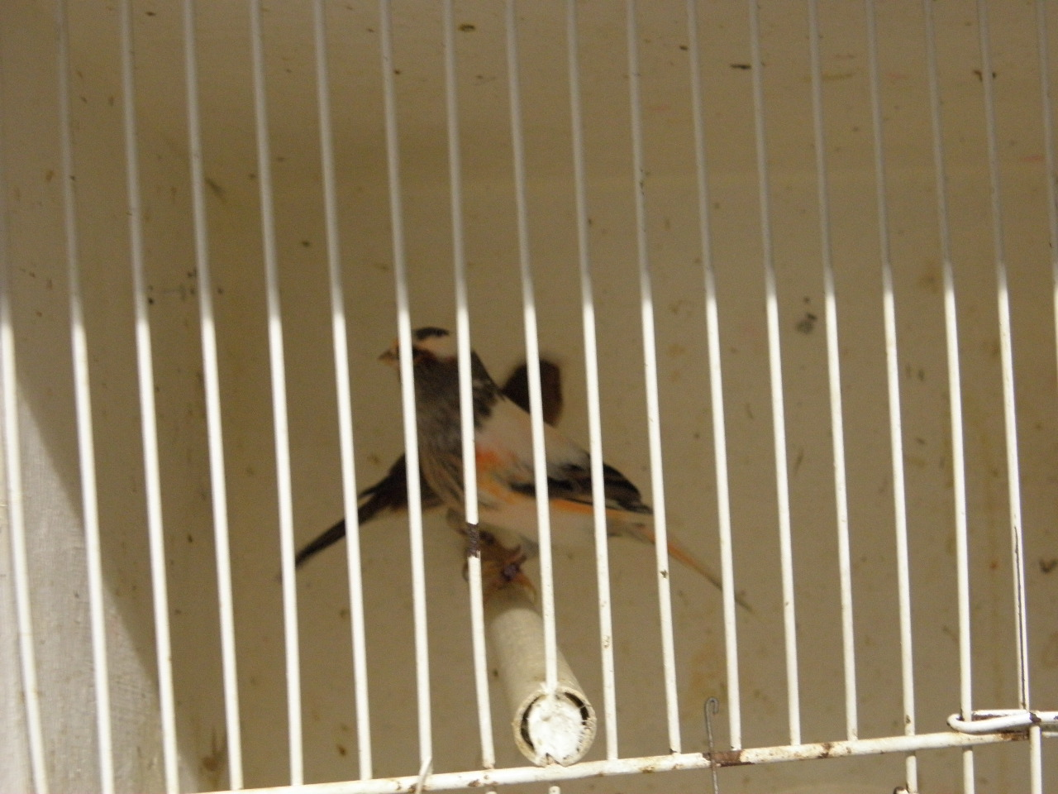
Breve história da sua existência
Por Armindo Tavares

Slide 4
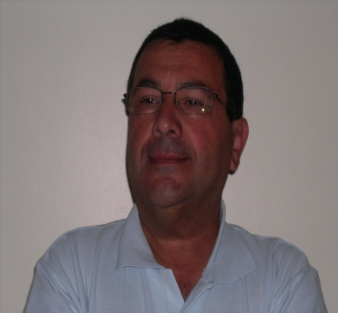
INTRODUÇÃO
Criador amador de canários, desde 1978, comecei por criar
canários de cor mas rapidamente me apaixonei pelos
Glosters e pelos Yorkshires (é verdade os extremos tocam-se).
Com o tempo o Gloster foi o meu canário preferido, apesar de
ter obtido prémios em ambas as raças.
Com o aparecimento do Canário Arlequim Português, olhei
desconfiado para esta ave que se pretendia uma raça.
À boa maneira portuguesa em breve comecei a fazer parte dos “bota-abaixo”, apesar
de a não ter analisado. Mas a Internet por vezes faz-nos repensar a nossa postura
sobre determinada matéria e isso aconteceu comigo.
Andando um belo dia a navegar dei com o Standard do Canário Arlequim Português
e isso foi o princípio de uma pesquisa e visita por vários criadores nacionais que
duraria cerca de 18 meses.

Slide 5
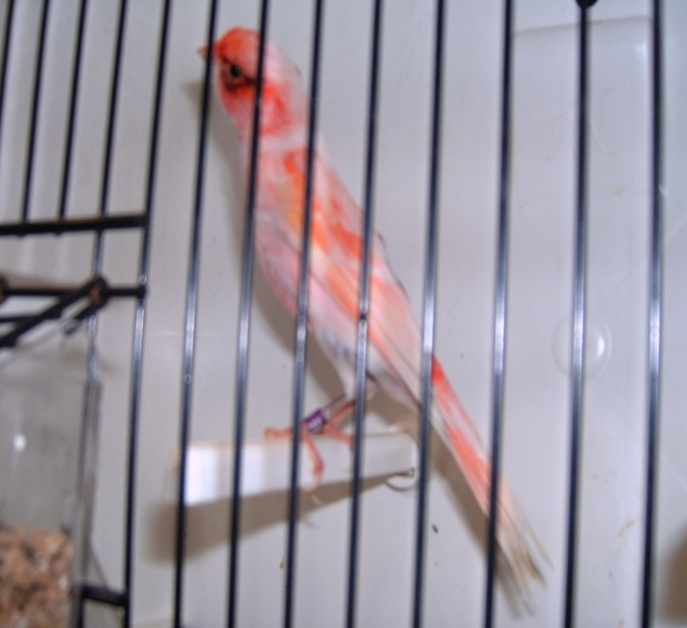
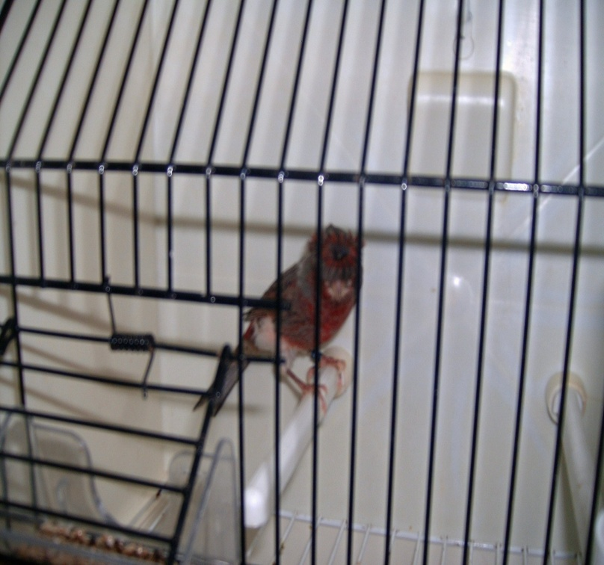
CASAL DE ARLEQUINS
Arlequim Par
Arlequim Poupa

Slide 6
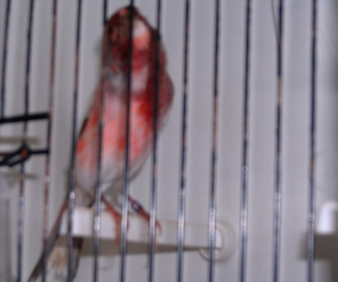
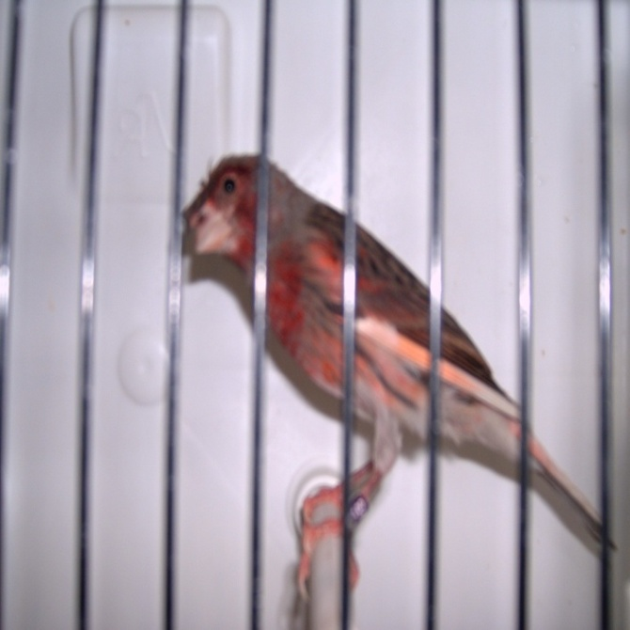
COMEÇAR COM PRÉMIOS
Adquiridos alguns exemplares do Canário Arlequim
Português em 2007, logo no ano seguinte tive a
felicidade de obter os três primeiros lugares da
exposição temática realizada na Figueira da Foz, em
Arlequins Par.
Continuando a visitar criadores e a beber as
informações obtidas optei por me dedicar a 100% à
criação do Canário Arlequim Português e pretendo
com este pequeno
trabalho homenagear
os que sempre
acreditaram ser
possível a criação desta bela ave, passando um pouco
pelo passado, saboreando o presente e ansiando pelo
futuro, onde em Janeiro de 2010 na cidade de
Matosinhos, em Portugal, espero ver o Canário
Arlequim Português obter o terceiro e definitivo
Reconhecimento Internacional como uma raça
genuinamente portuguesa.

Slide 7
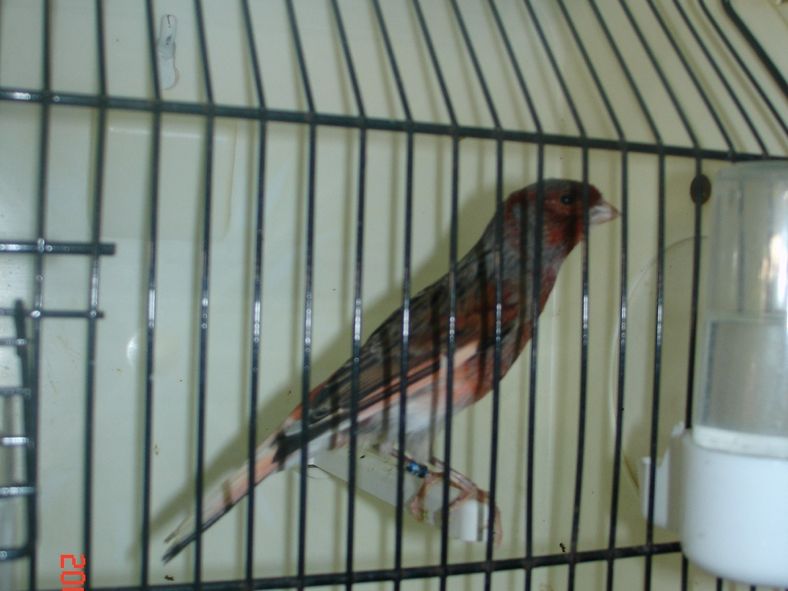
Campeão
Arlequim Par, 1.º lugar com 92 pontos, na Exposição do Clube do Canário Arlequim Português, realizada na Figueira da Foz em Novembro de 2008.

Slide 8
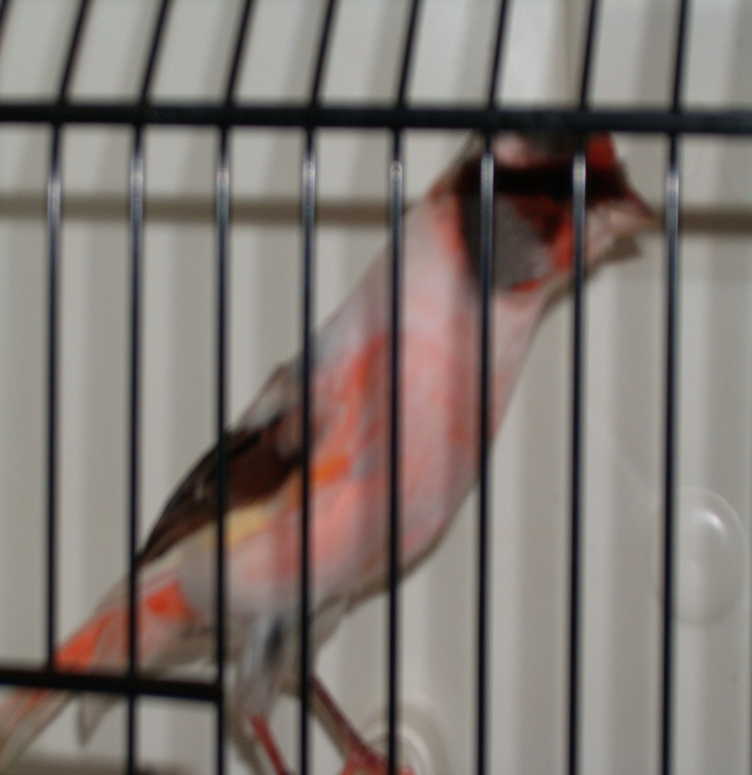
O SONHADOR
Há cerca de 25 anos um homem sonhou (Prof. Dr. Armando Moreno) com uma raça de canários que traduzisse na sua essência o povo português; um povo multifacetado, pluriracial, alegre, bem disposto e de bem com a vida.
Para isso contribuiu o seu gosto pelo vulgar canário rústico e variegado, oriundo de cruzamentos de serinus serinus sem qualquer critério selectivo.

Slide 9
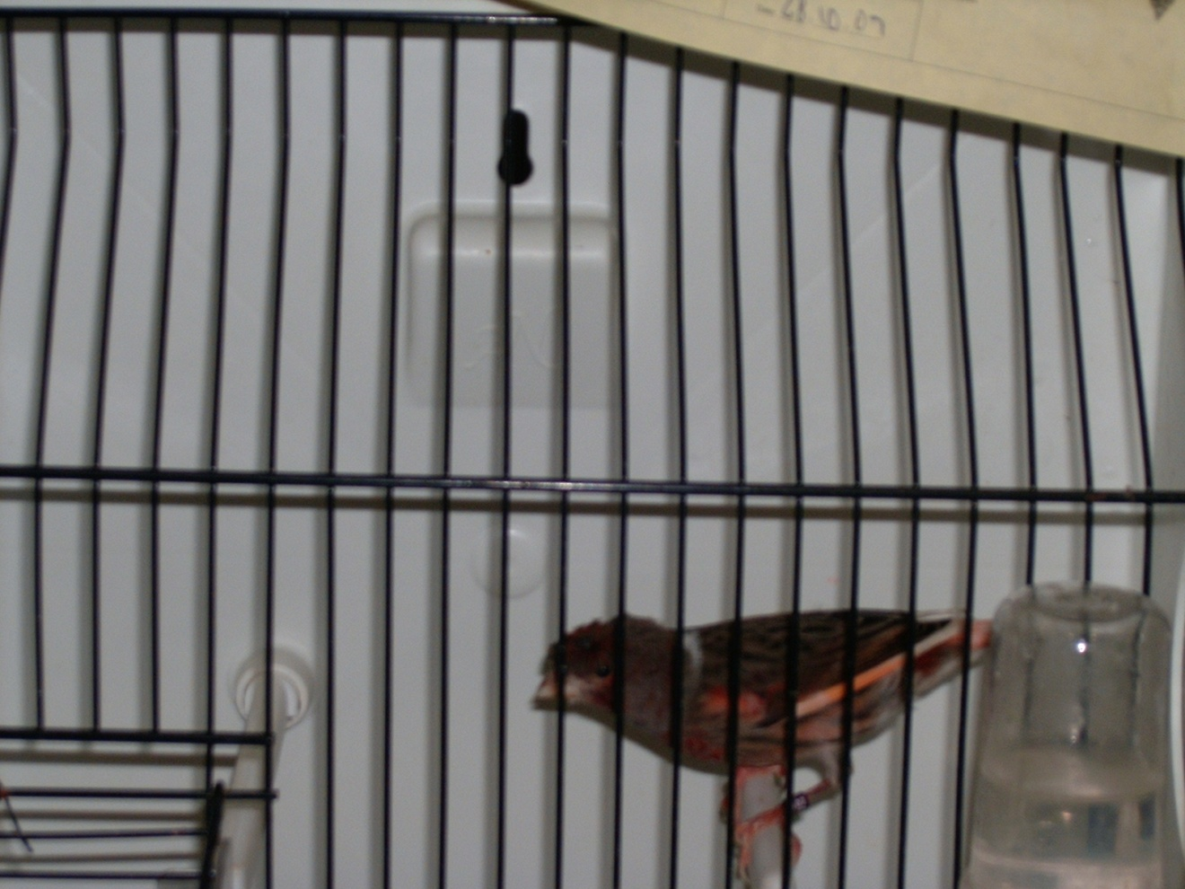
Arlequim Poupa
Este desconfiava do fotógrafo e “deitou-se” na altura da foto, um bom exemplar mas com demasiado melânico.

Slide 10
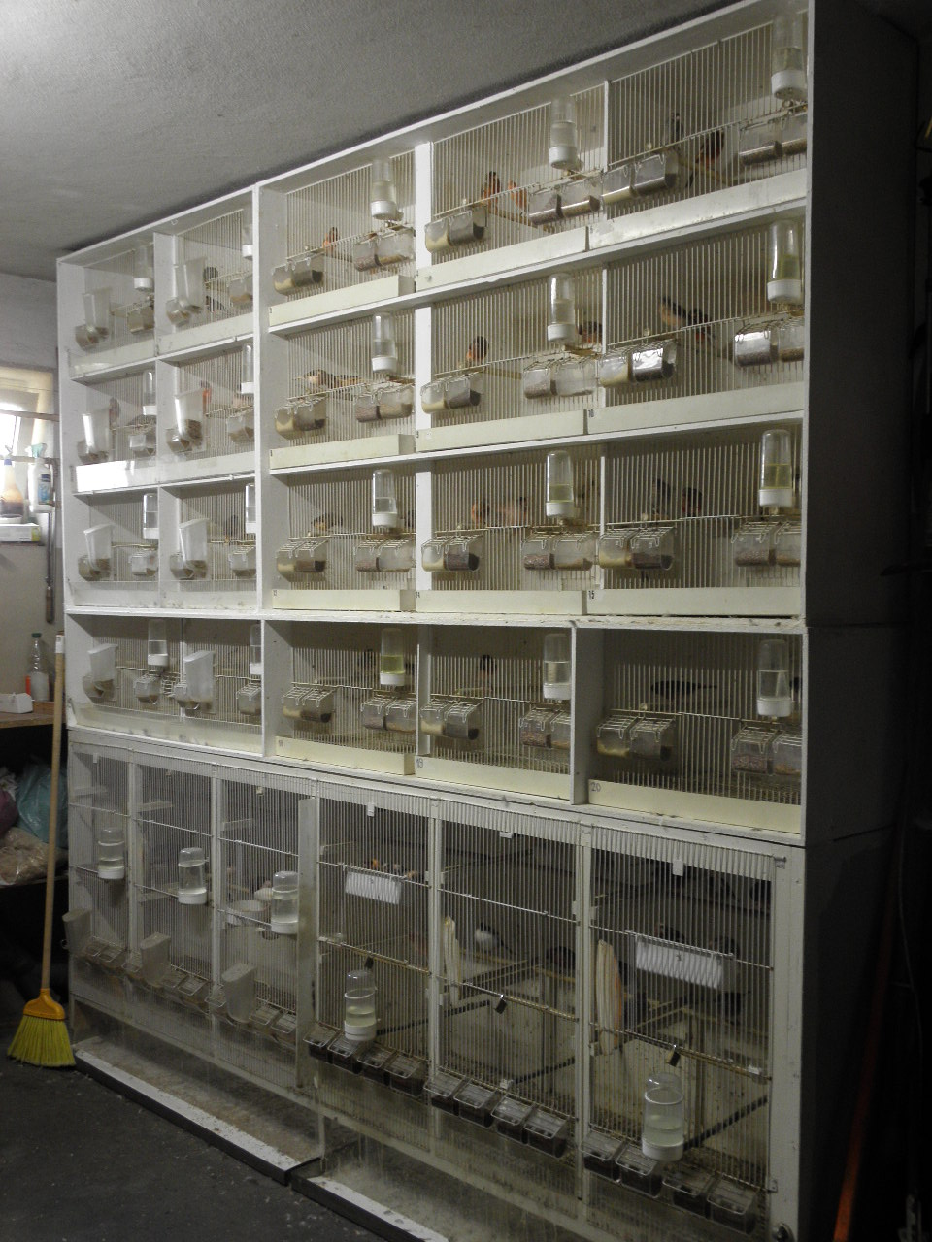
O INICIO
Um grupo de criadores abraçou a iniciativa do mentor da ideia e, paulatinamente, com rigor e critério foram ao longo dos anos “esculpindo” o canário idealizado: um canário multicolorido, alegre e elegante que, em função do seu variegado, viria ser consensualmente baptizado Canário Arlequim Português.

Slide 11
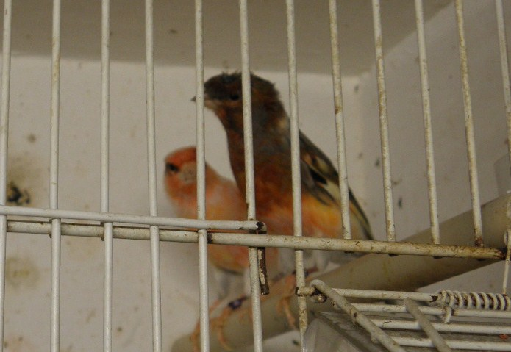
Arlequim Par
Aves presentes no 4.º Campeonato Internacional do Atlântico, em Barcelos, 2008.

Slide 12
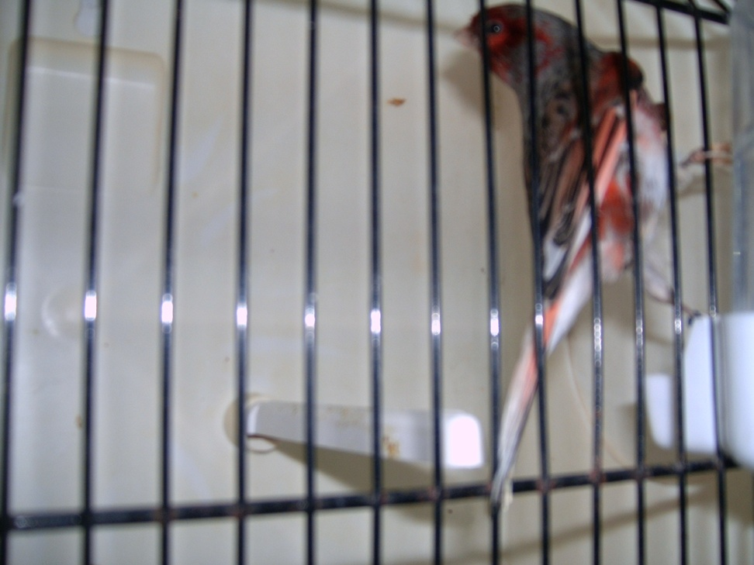
O STANDARD
Houve um primeiro Standard que obrigava a que o canário fosse portador do factor mosaico mas que, por motivos alheios aos criadores, e por colisão com outras raças teve de ser posteriormente alterado.

Slide 13
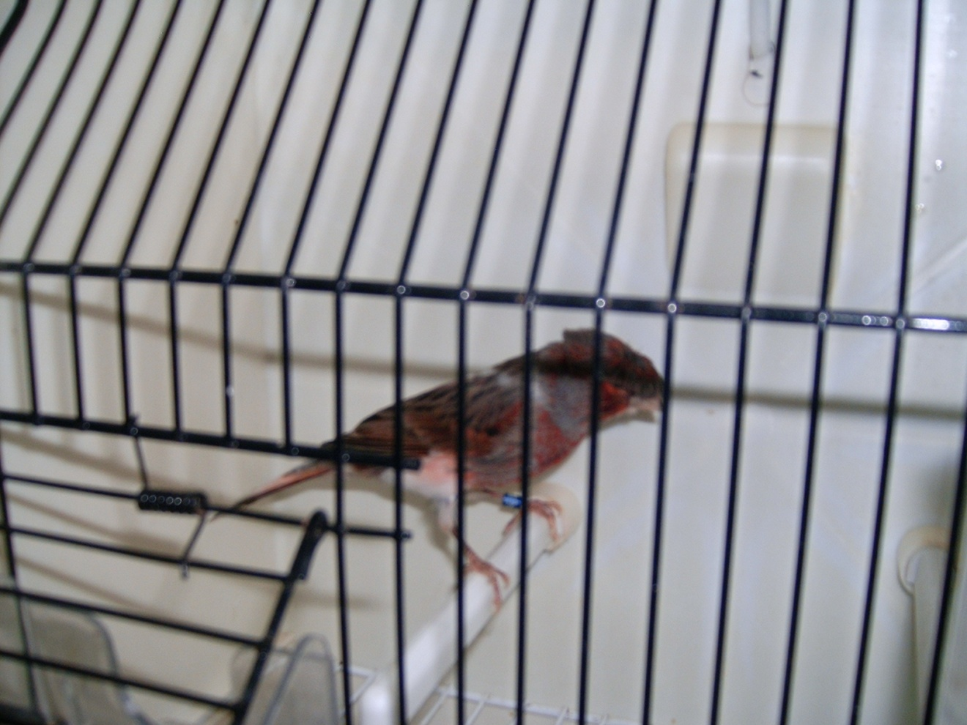
Arlequim Poupa
Ave seleccionada para representar Portugal no Campeonato Mundial de Ornitologia de 2008 em, Piacenza, Itália, onde o Canário Arlequim Português obteve o 2.º Reconhecimento Internacional como raça.

Slide 14
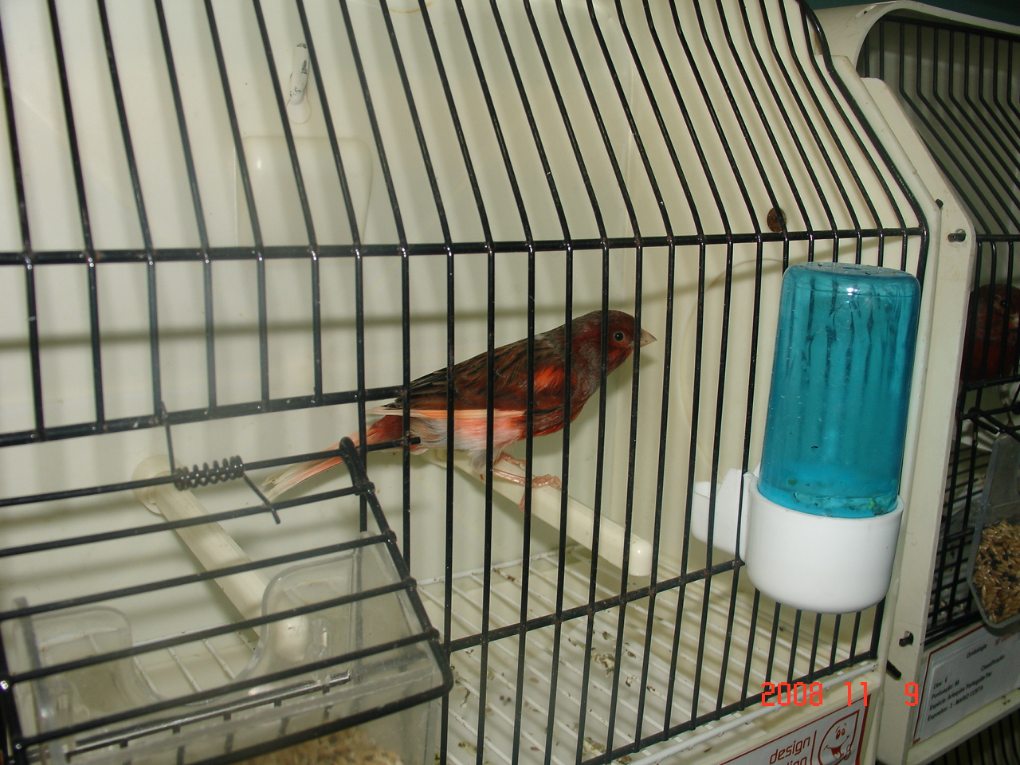
RECONHECIDO EM PORTUGAL
O Standard, inicial, foi reconhecido em Portugal e o canário apresentado pela primeira vez num certame mundial em 2001 aquando do campeonato realizado em S. João da Madeira.
Assim surgiu o protótipo do que, depois de aperfeiçoado, chegaria aos dias de hoje com a legítima pretensão de ser o primeiro canário de raça genuinamente portuguesa.

Slide 15
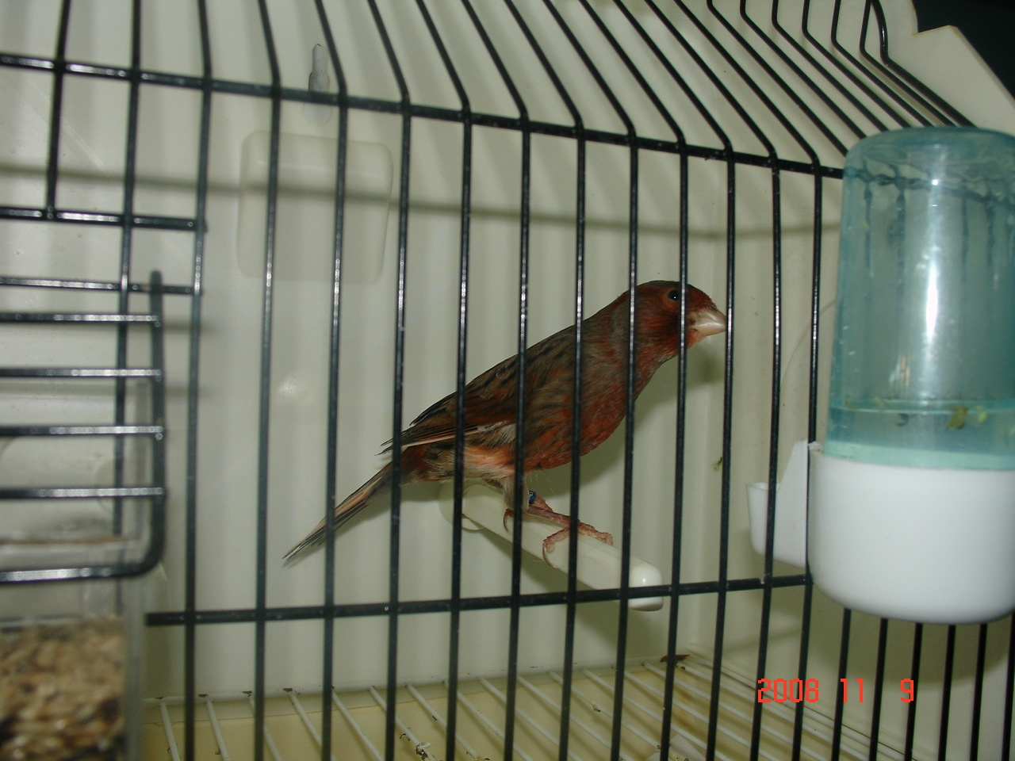
Arlequim Par
Não há um Arlequim igual.

Slide 16
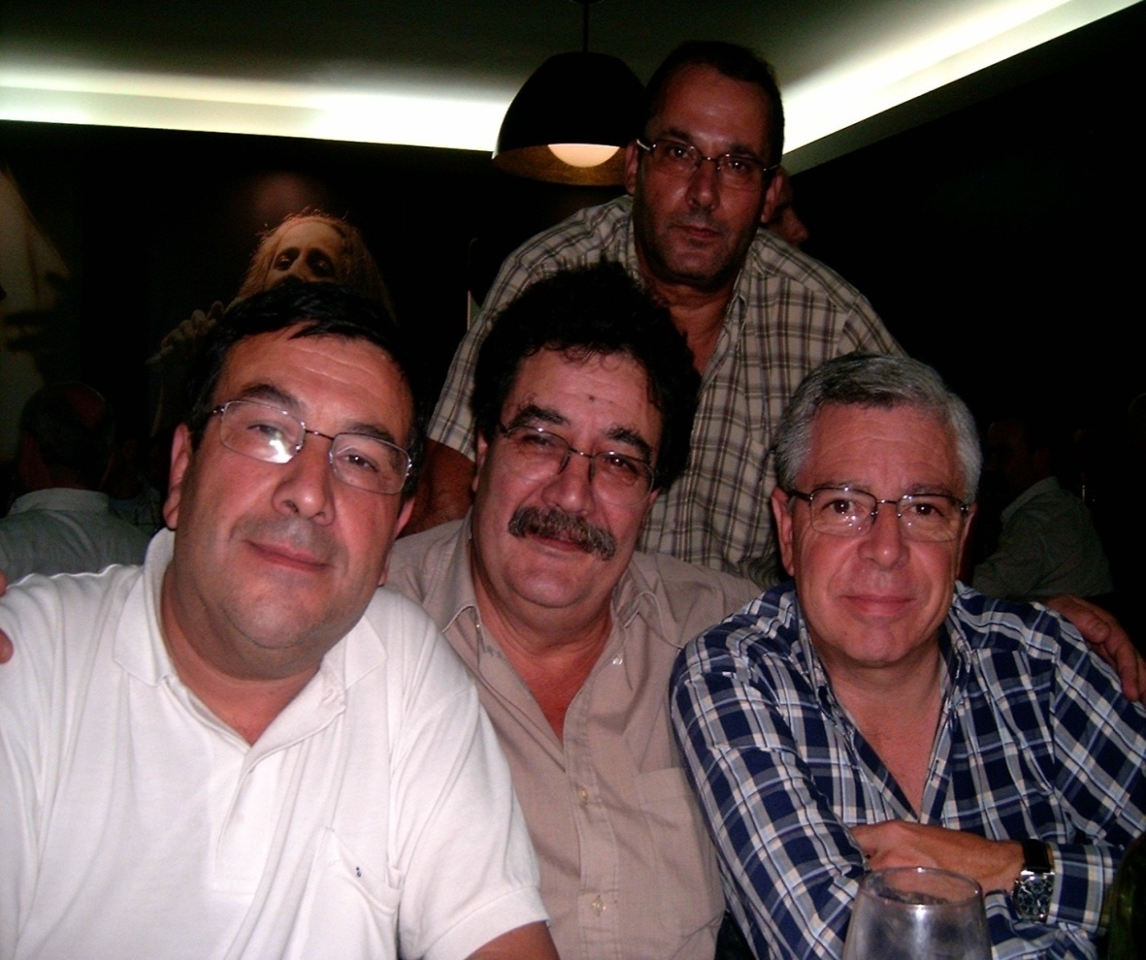
O PERSISTENTE
Da esquerda para a direita, em primeiro plano : Armindo Tavares, Mário Costa e Carlos Franqueira . Em segundo plano Rodrigo Barbosa.
Obtido o reconhecimento, como nova raça, em Portugal, impunha-se a obtenção do mesmo a nível internacional. Após alguns desaires em alguns mundiais e quando muitos se questionavam sobre a viabilidade da raça, que precisava de 3 reconhecimentos consecutivos em campeonatos mundiais, um homem nunca desistiu, Mário Costa, essa persistência fez com que entre os criadores passasse a ser conhecido pelo Homem dos Arlequins dado o feroz empenho na defesa do Canário Arlequim Português.

Slide 17
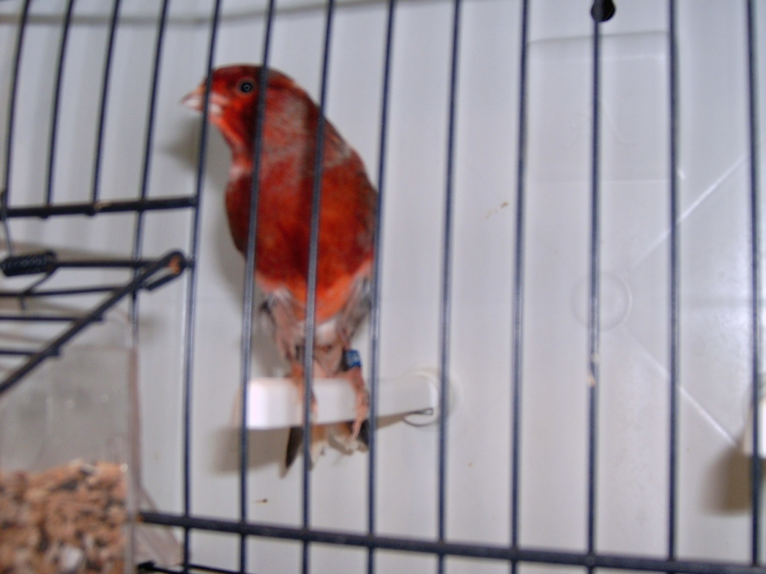
Arlequim Par
O arlequim é um pássaro esbelto visto de lado ou de cima. Este exemplar é um pouco peitudo.

Slide 18
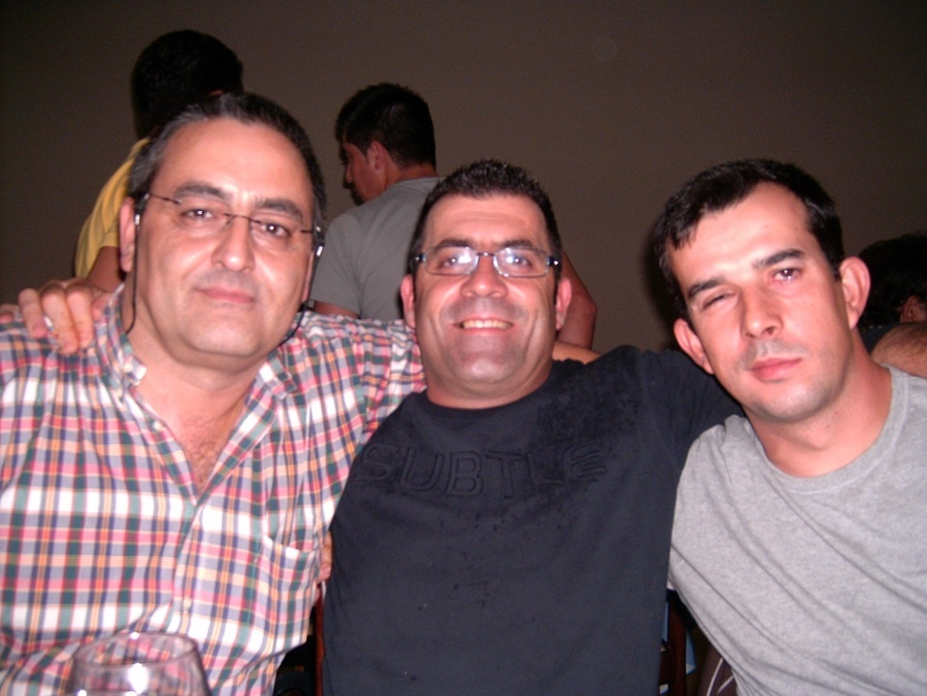
AS BASES FORAM ESTABELECIDAS
Apesar de alguma travessia do deserto pelo descrédito dos criadores portugueses, um homem, Mário Costa, emergiu para que o sonho fosse uma realidade. Para isso, junto, com um restrito grupo de criadores ajudou a fundar o Clube do Canário Arlequim Português logo após o Prof. Dr. Armando Moreno ter registado o canário na Confederação Ornitológica Mundial, evitando deste modo que alguns países com apetência para a criação de novas raças chamassem mais tarde a si a criação do Arlequim Português, quiçá com outro nome.
Mais alguns Mestres entusiastas do Arlequim Português, da esquerda para a direita: Paulo Maia, Dário Oliveira e Rui Silva

Slide 19
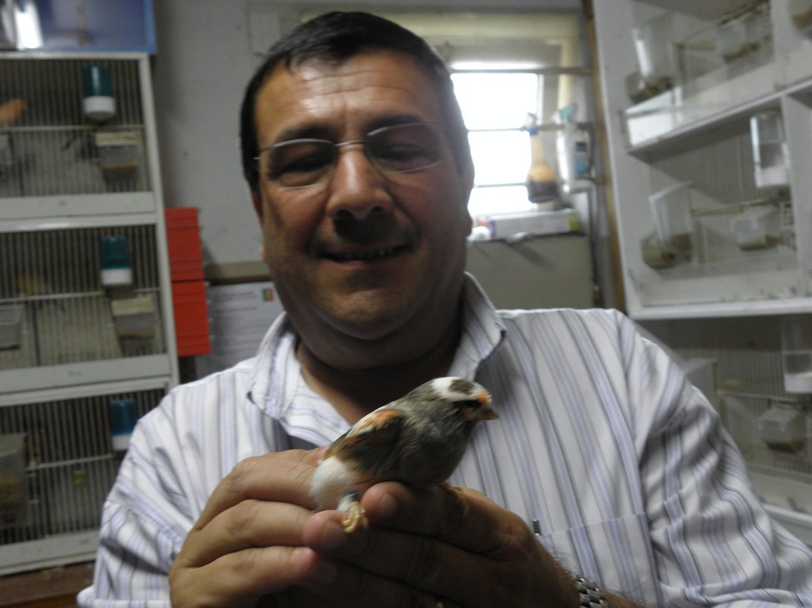
Criar Arlequins um desafio constante
Examinando atentamente um Arlequim Par.

Slide 20
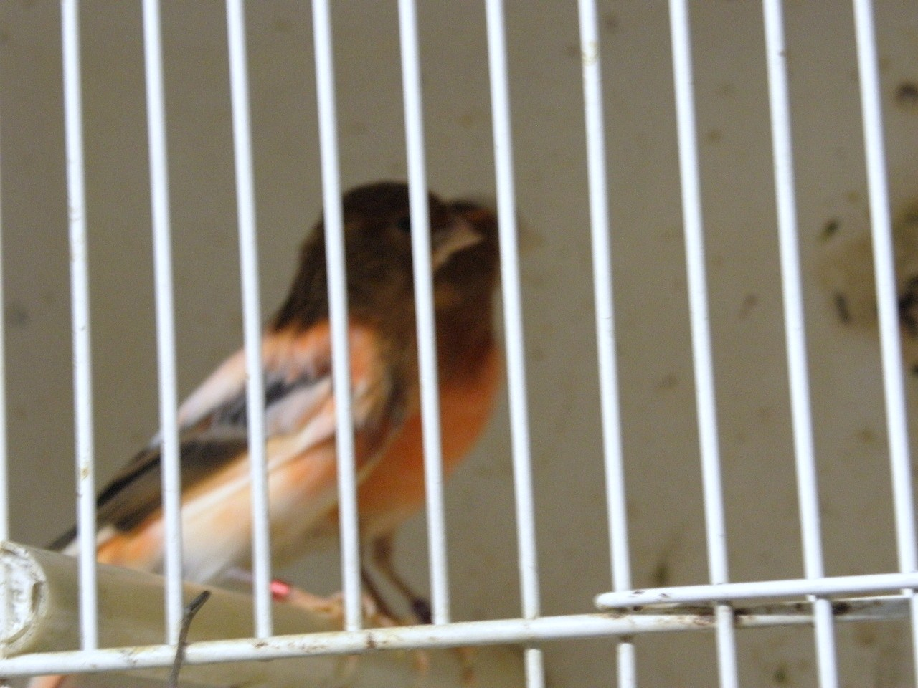
A RAÇA É PORTUGUESA
Armando Moreno, ao proceder ao registo do Canário Arlequim Português terá, eventualmente, dado um passo de gigante na salvaguarda da raça pois é conhecido o “apetite” de alguns países para o reconhecimento de novas raças e é opinião generalizada no meio ornitológico português que se fosse outro país como a Bélgica, Espanha, França ou Itália a apresentar o Arlequim Português este já teria obtido o reconhecimento.
Prova deste pensamento generalizado é o facto de haver já criadores a criar o Arlequim, não só naqueles países mas também no Brasil, Inglaterra e Suíça.

Slide 21
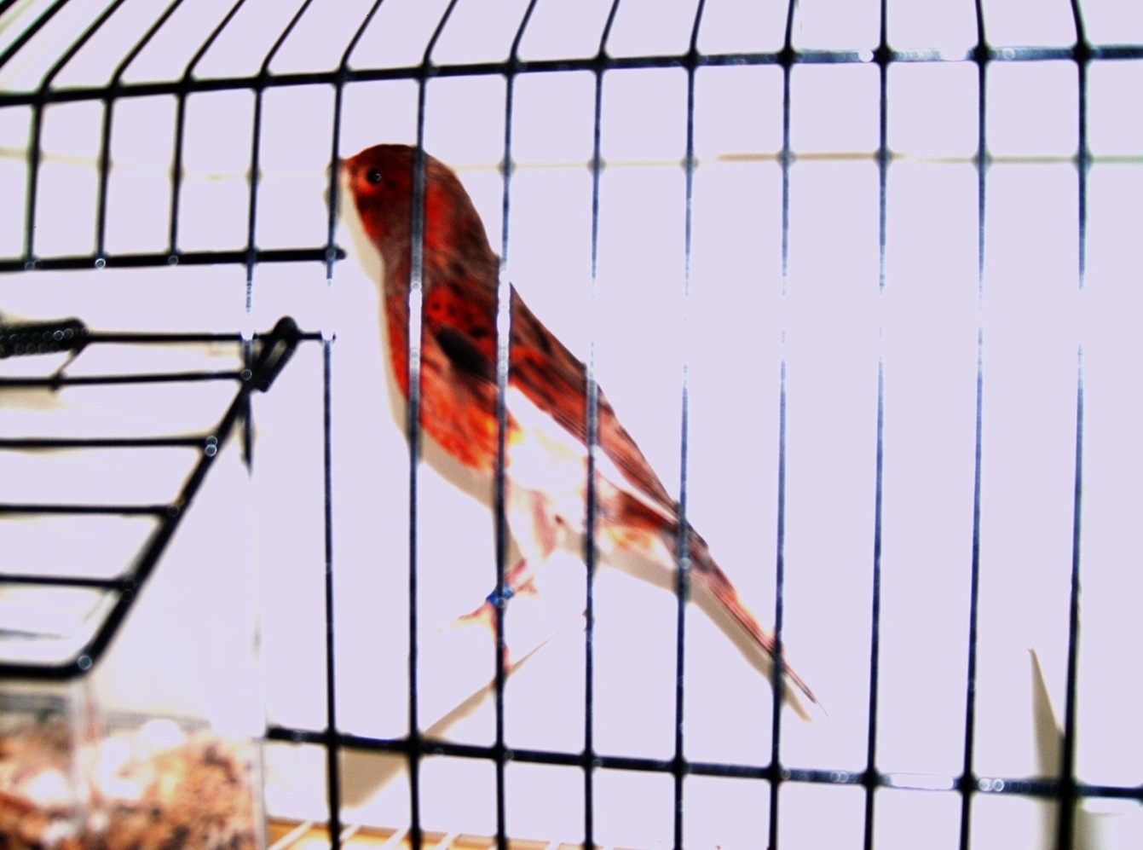
Arlequim Par
Um arlequim com o ar altaneiro que se pretende para todos os Canários Arlequim Português.

Slide 22
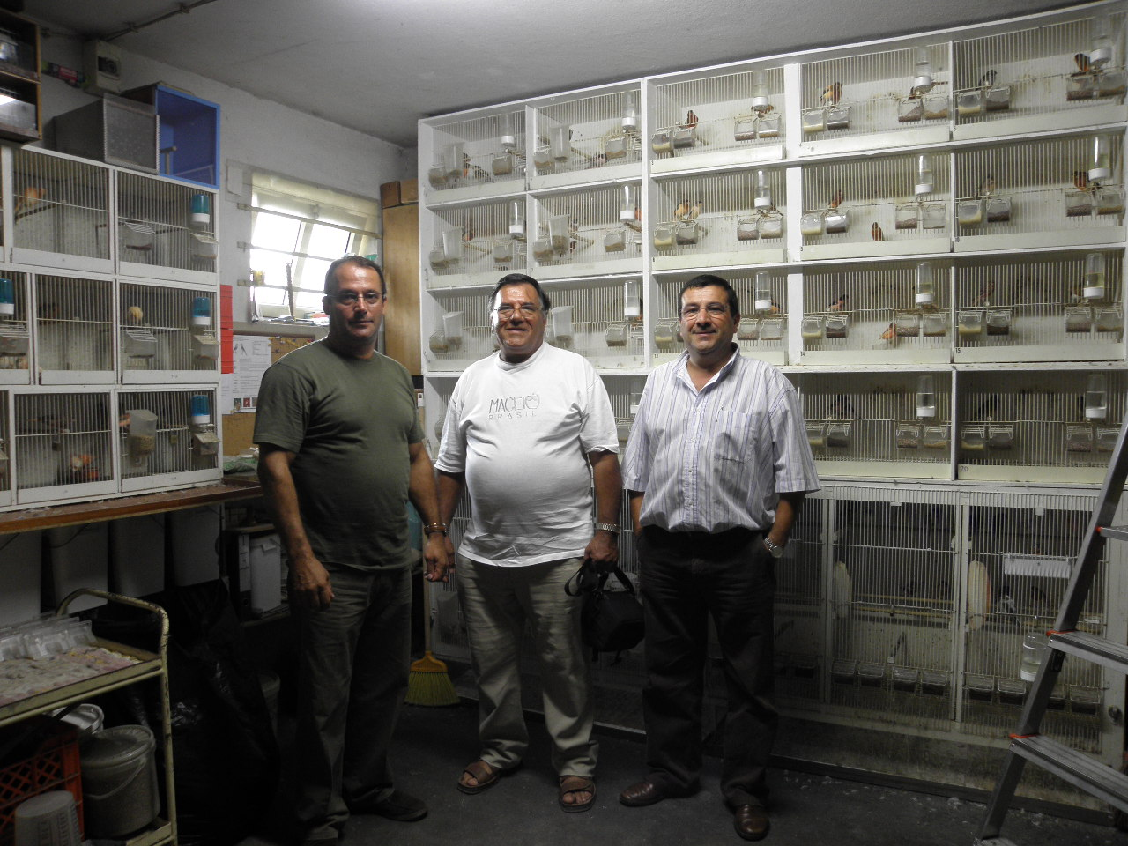
AFICIONADOS SEMPRE A CRESCER
O Canário Arlequim Português é já uma realidade no estrangeiro, sobretudo junto dos portugueses aí radicados.
Na foto ao lado, ao centro um desses orgulhosos portugueses que se deslocou desde o Brasil a Portugal para adquirir no seu país exemplares do Canário Arlequim Português
Um criador português Manuel Neves, ao centro, radicado no Brasil e que veio a Portugal adquirir o nosso Canário Arlequim Português,

Slide 23
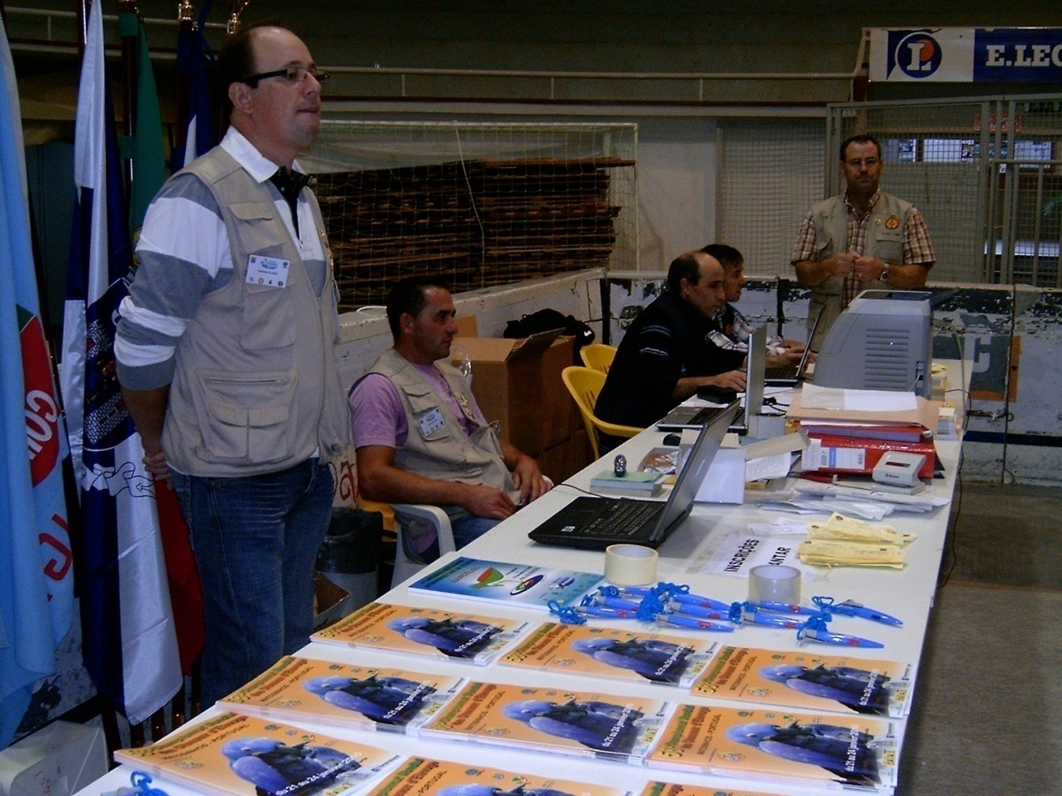
ORGANIZAÇÃO
Alguns elementos do staff da organização que levou a efeito o 4.º Campeonato Internacional do Atlântico, em Barcelos.

Slide 24
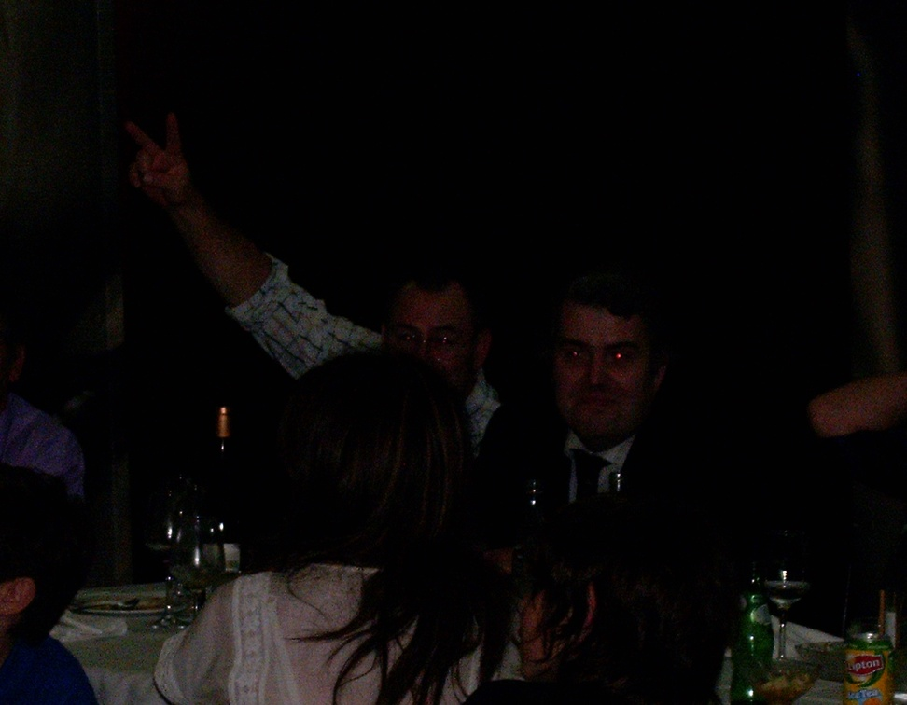
ENTRE O SONHO E A REALIDADE
Finalmente e para gáudio dos portugueses, em Janeiro de 2008 em Hasselt/Bélgica, o Canário Arlequim Português, obtinha o primeiro reconhecimento internacional como novel raça de canários. A média dos exemplares julgados pelos cinco Juízes Internacionais atingira (pelo menos 87 em 100 pontos possíveis) a pontuação necessária para o primeiro reconhecimento internacional como raça.
Já só faltavam mais dois difíceis reconhecimentos. Se tudo corresse de feição o definitivo seria no Campeonato do Mundo que se realizaria em Matosinhos/Portugal, o que seria como que a cereja no topo do bolo.
Carlos Ramôa, em 1.º plano. Que o “V” que o criador, situado atrás, faz com os dedos possa ser repetido em Matosinhos já em 2010, pois significará a vitória do Canário Arlequim Português

Slide 25
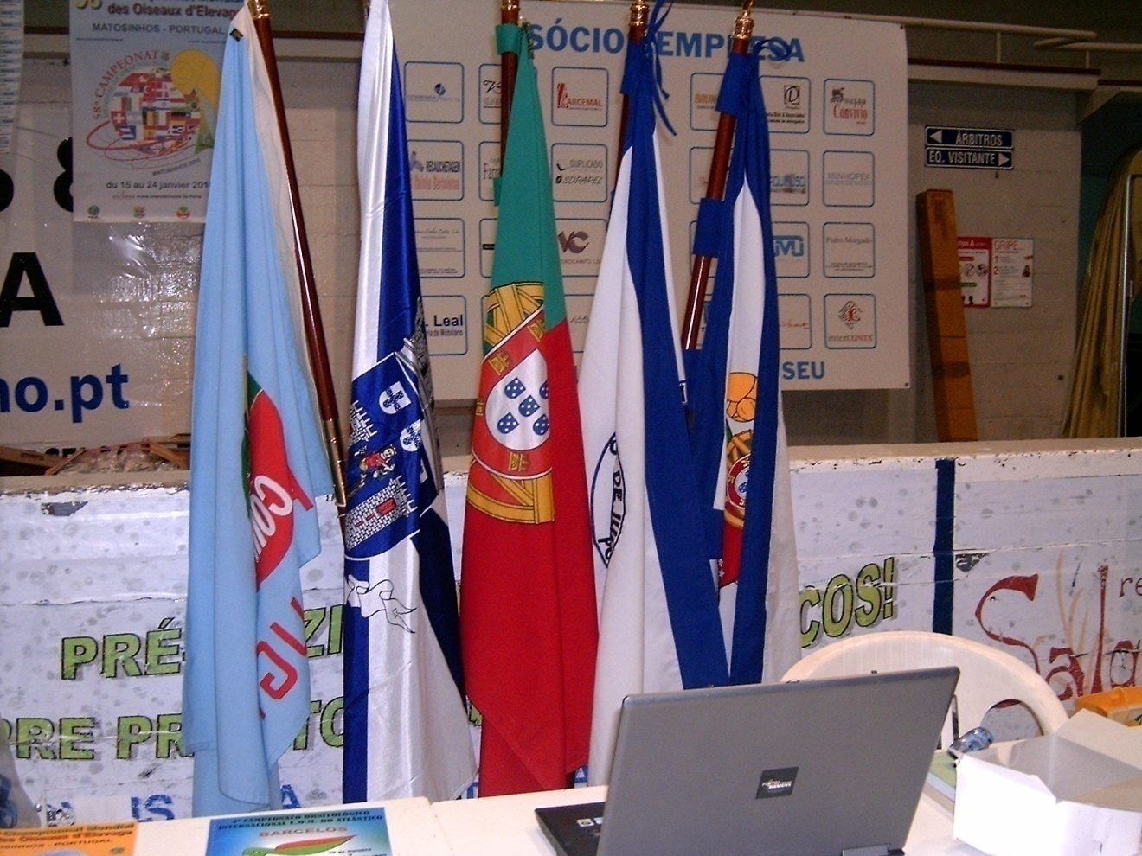
Os nossos estandartes
As bandeiras que nunca faltam nos grandes eventos e que no caso presente simbolizam as entidades e o país organizador do 4.º Campeonato Internacional do Atlântico.

Slide 26
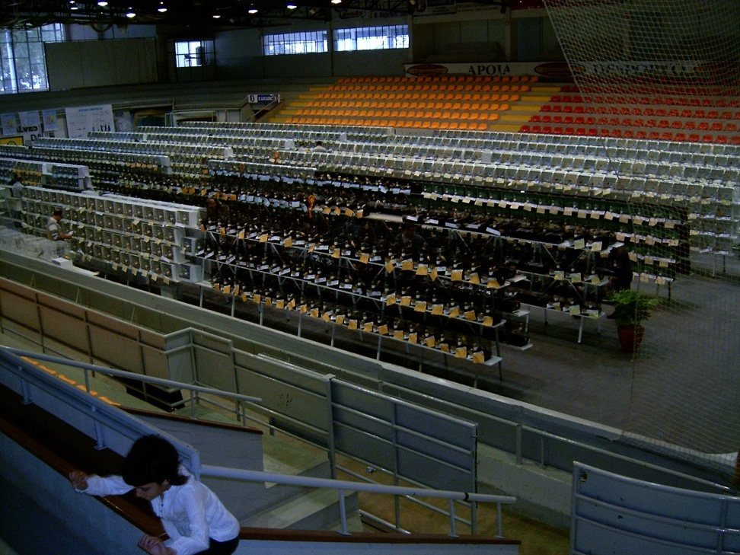
A ANSIEDADE
Campeonato Mundial de 2009, Piacenza/Itália, a Internet é o veículo utilizado para aplacar a ansiedade dos que ficaram por Portugal, saberem se os seus canários tiveram boas classificações.
Jorge Quintas, Presidente OMJ de Juízes faz a apresentação do Canário Arlequim Português,
Nos fóruns de canaricultura começam a aparecer as primeiras boas noticias, a representação portuguesa obteve cerca de 50 medalhas sendo mais de 60% de ouro. Só faltavam as noticias do Canário Arlequim Português.
Aspecto (vista parcial) de um local de exposição de aves antes da abertura ao público.

Slide 27
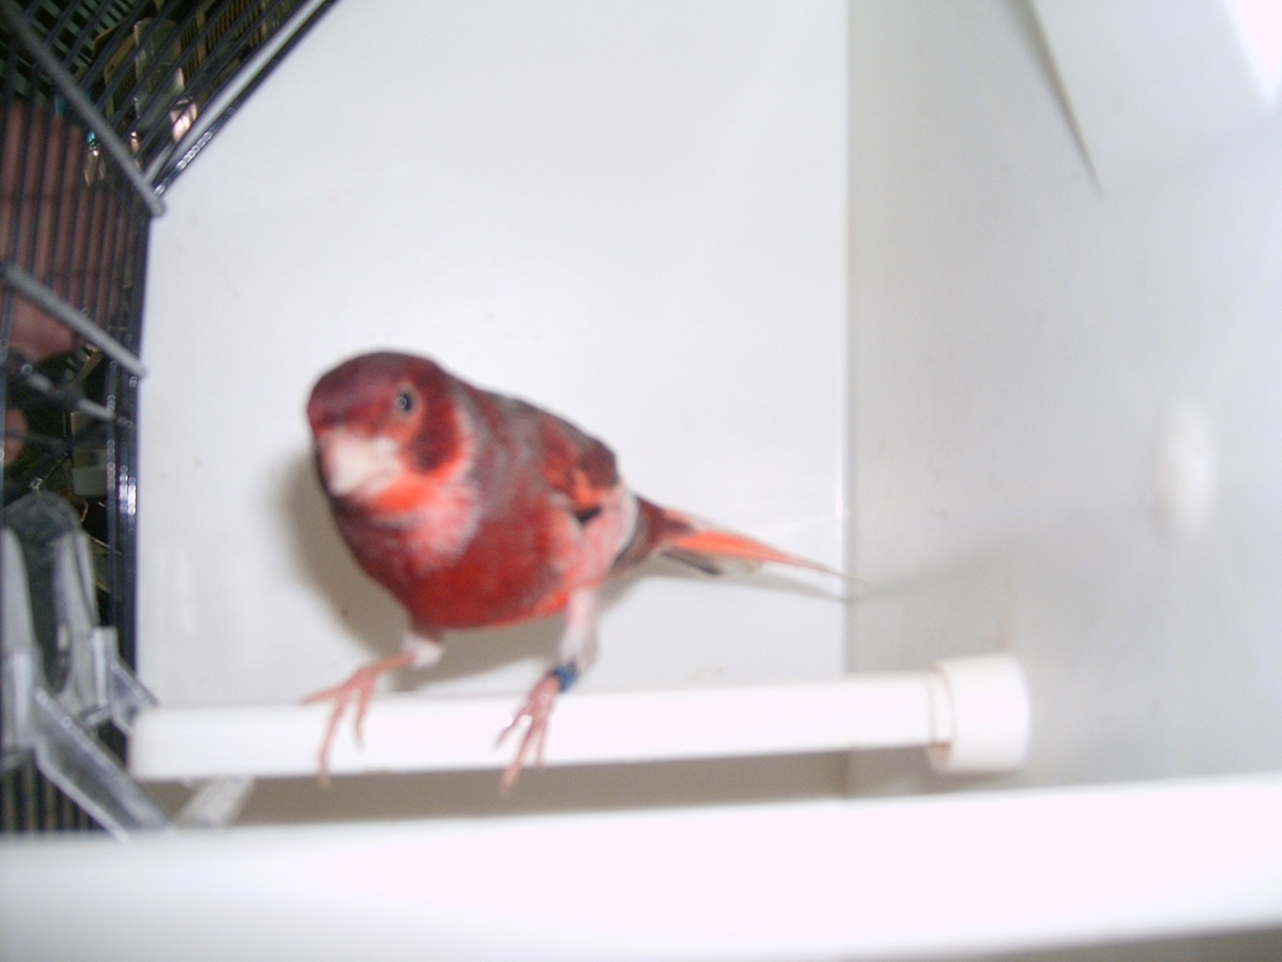
Espreitando, expectante, o Reconhecimento definitivo.

Slide 28
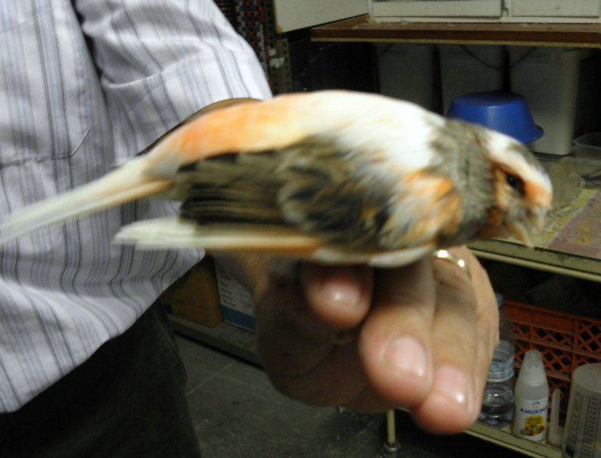
A BOA NOVA
Finalmente a noticia surgiu, qual bomba carnavalesca de confetis. Um membro da Federação Ornitológica Nacional Portuguesa, Carlos Ramôa, anunciava via fórum/internet que Portugal além das medalhas tinha obtido o 2.º reconhecimento internacional do Canário Arlequim Português, como raça.
Canário Arlequim Português, um mundo de cor.

Slide 29
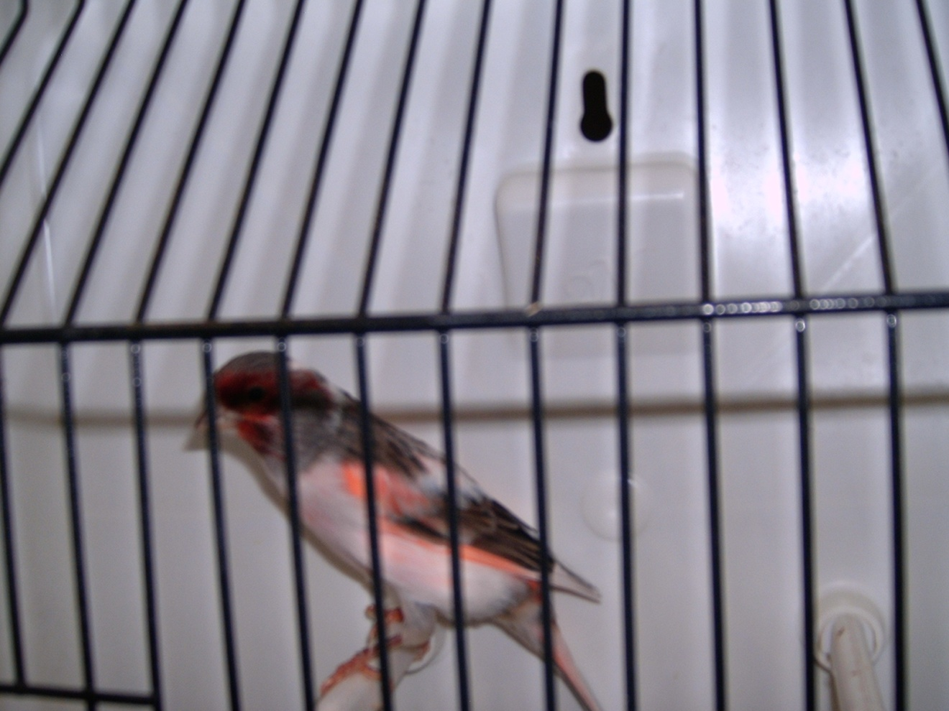
Esperando a festa em Janeiro de 2010

Slide 30
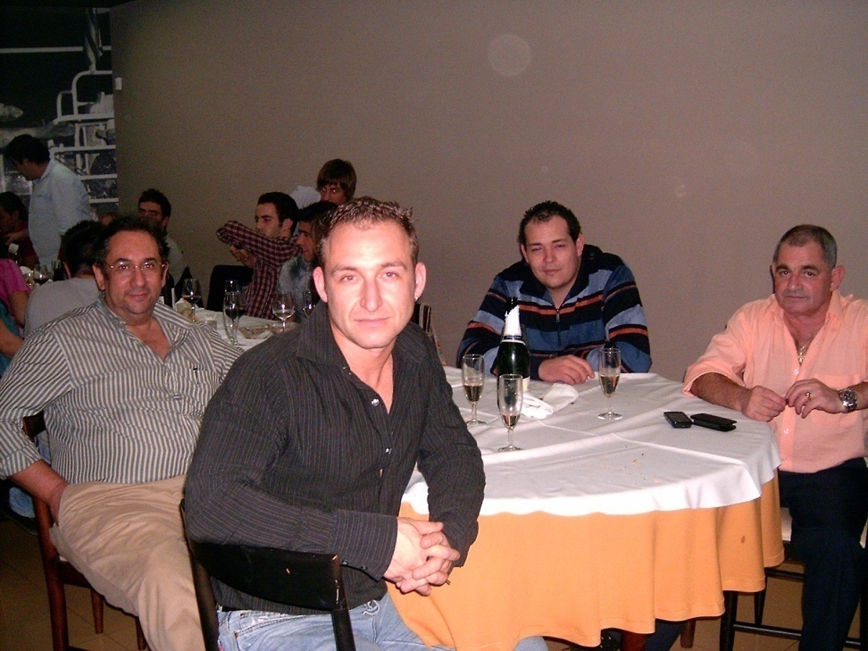
COMO COGUMELOS
Como fungos começaram repentinamente a aparecer “criadores/fazedores” da até aí desprezada raça. Uma raça que demorou cerca de 28 anos a desenvolver-se começou rapidamente a proliferar como os ratos.
O problema é que não eram Arlequins os canários que apareciam e estes “criadores/fazedores” ao fazerem “explodir” canários variegados e a aparecer com esses mesmos canários em exposições como se de Canários Arlequins Português se tratem, não contribuem para a credibilidade da nova raça deitando por terra o trabalho sério dos verdadeiros criadores.
CRIADORES ESPANHÓIS
Estes criadores espanhóis, amigos, dizem que ainda não criam o Canário Arlequim Português… mas que os há ,há…

Slide 31
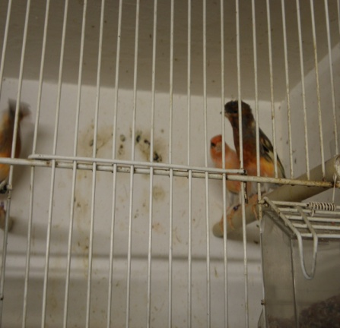

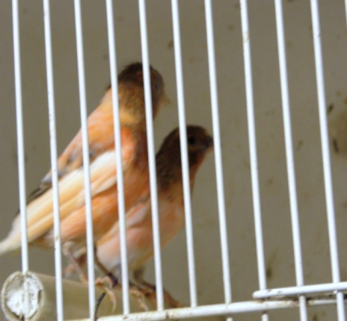
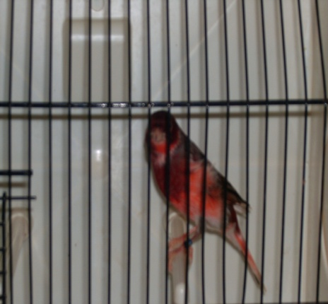
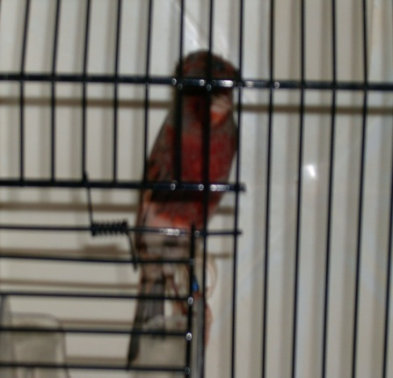
Há uma nova raça de canários. Parabéns Portugal!
Espero e desejo que o título epigrafado seja a frase mais proferida em Janeiro de 2010 no mundo ornitológico pois significará, finalmente, que o Canário Arlequim Português passou do sonho do Prof. Dr. Armando Moreno, à realidade concretizada pelo Mário Costa, com a colaboração dos verdadeiros criadores do Canário Arlequim Português.

Slide 32
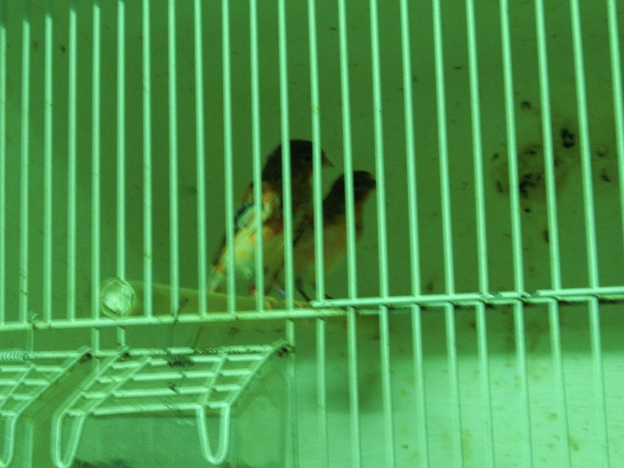
ENTRE OS MELHORES
Como Português sinto-me honrado com os feitos dos criadores portugueses além-fronteiras, em todas as raças de aves em que foram Campeões, gravando o nome deles e o de Portugal na história da ornitologia mundial, não os mencionando individualmente pois todos são importantes e poder-me-ia, quase de certeza, escapar algum. Importantes são também os que participando não conseguem títulos mas o seu trabalho é tão importante para a ornitologia como o dos que conseguem títulos.
Para todos o meu orgulhoso obrigado!

Slide 33
ALGUNS DOS QUE ACREDITARAM
Ficarei duplamente orgulhoso se num futuro muito próximo existir, a nível mundial, uma raça de canários homologada conhecida como a raça do canário português, de seu nome Arlequim Português.
Aqui e porque modestamente também dou o meu contributo há que enaltecer homens como Armando Moreno, Daniel Gonçalves, Mário Costa, Jorge Mano, Paulo Ferreira, Dário Oliveira, Rui Godinho, Orlando Batalha, Conde Pinho, Paulo Maia, Carlos Franqueira, Rui Silva, Alcides Castro e muitos outros que são uma referência como criadores e fizeram com que aparecessem largas centenas de seguidores/criadores da raça havendo já novos criadores que utilizando o mesmo rigor selectivo começam já a ser nomes de referência na Criação do Canário Arlequim Português como; Pedro Freixo, Ricardo Nogueira, José Caldeira, Rodrigo Barbosa, Nuno Silva, Paulo Martins, eu Armindo Tavares e muitos, muitos, outros.
Não posso esquecer nesta panóplia de nomes o de Jorge Quintas, Presidente do Colégio de Juízes, que tem apresentado nos eventos mundiais o nosso canário.

Slide 34
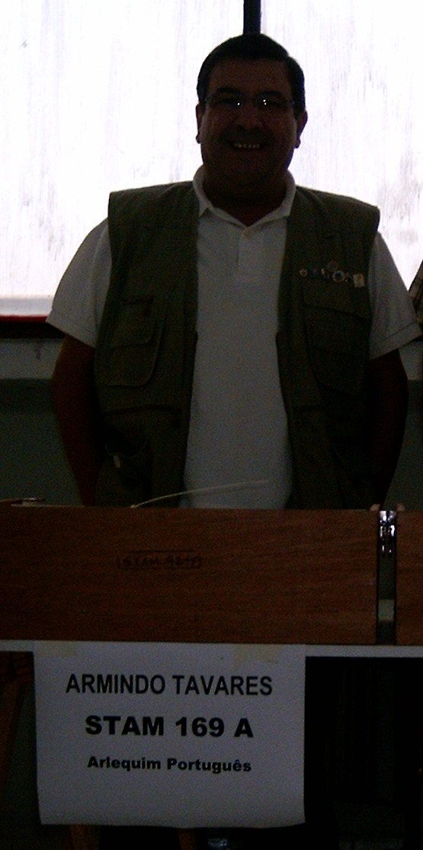
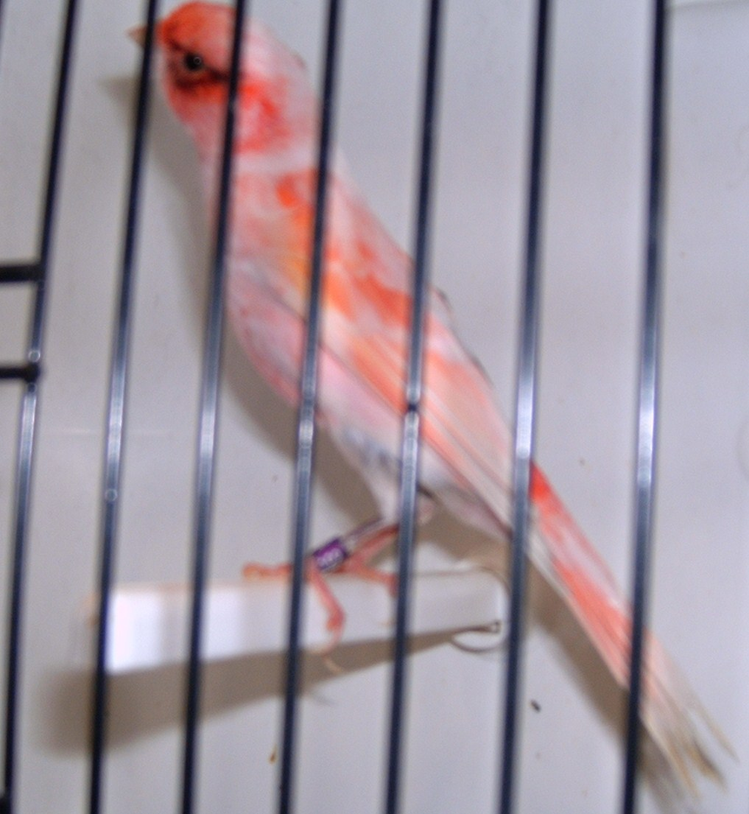
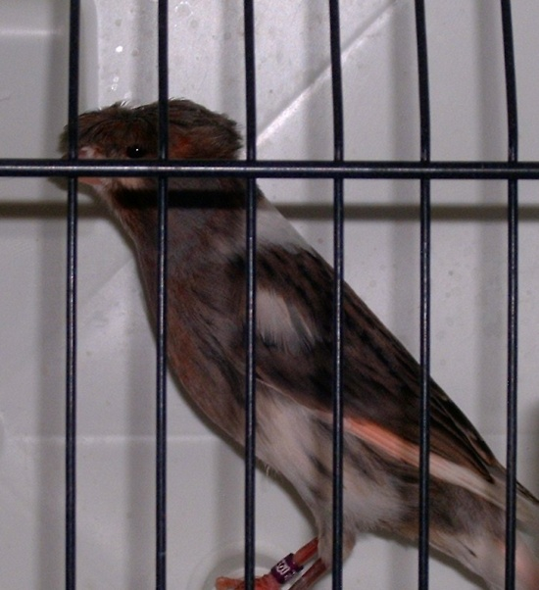
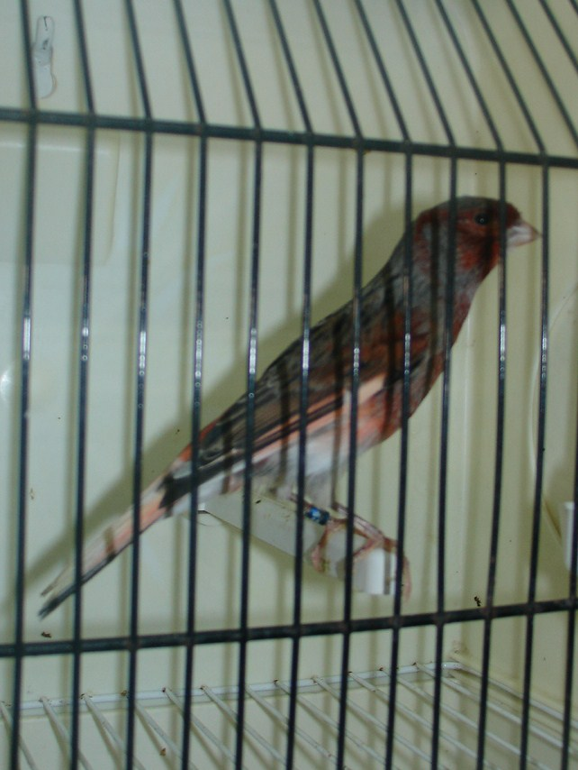

F
I
M
NOVEMBRO DE 2009

